Slide 1
新生入馆教育
--图书馆纸质书刊的借阅
江南大学图书馆
2023-06-20

Slide 2
目录
一
纸质图书的借阅
二
纸质报刊的阅览

Slide 3
一、纸质图书的借阅
江南大学图书馆馆藏纸质图书约267万册。同学们可以直接到书库查找所需图书并在服务台或自助借还书机上办理借阅手续,也可以通过馆藏书目检索系统检索后,直接到馆藏地找到所需图书并在服务台或自助借还书机上办理借阅手续。

Slide 4
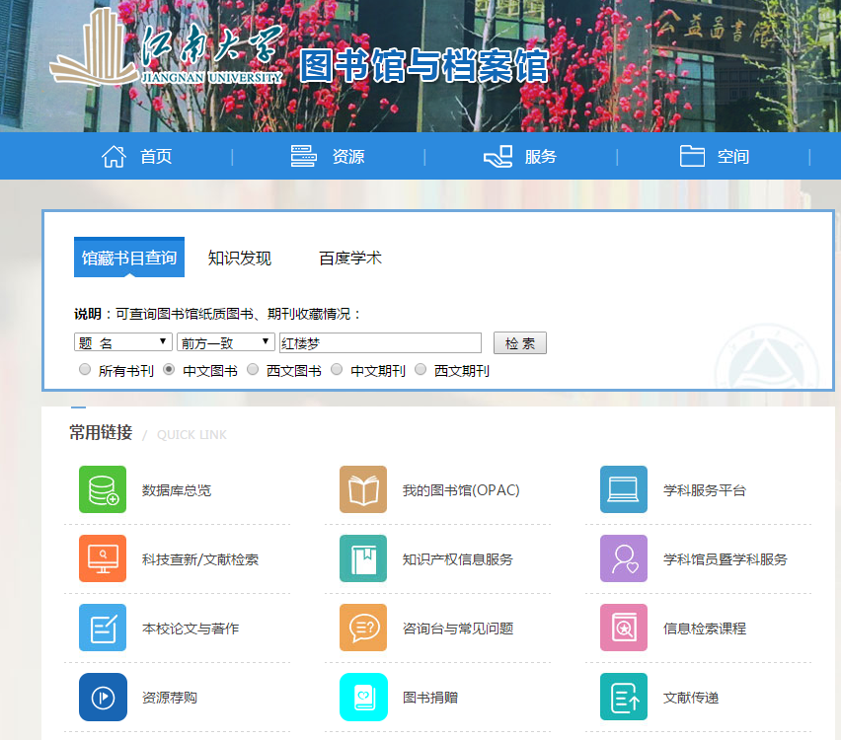
一、纸质图书的借阅
馆藏目录检索
江南大学图书馆主页：http://lib.jiangnan.edu.cn/，
登录后即可进行江南大学图书馆馆藏图书的检索。如检索《红楼梦》一书，我们可以选择“题名”检索项，输入检索词“红楼梦”，点击“检索”即可。

Slide 5
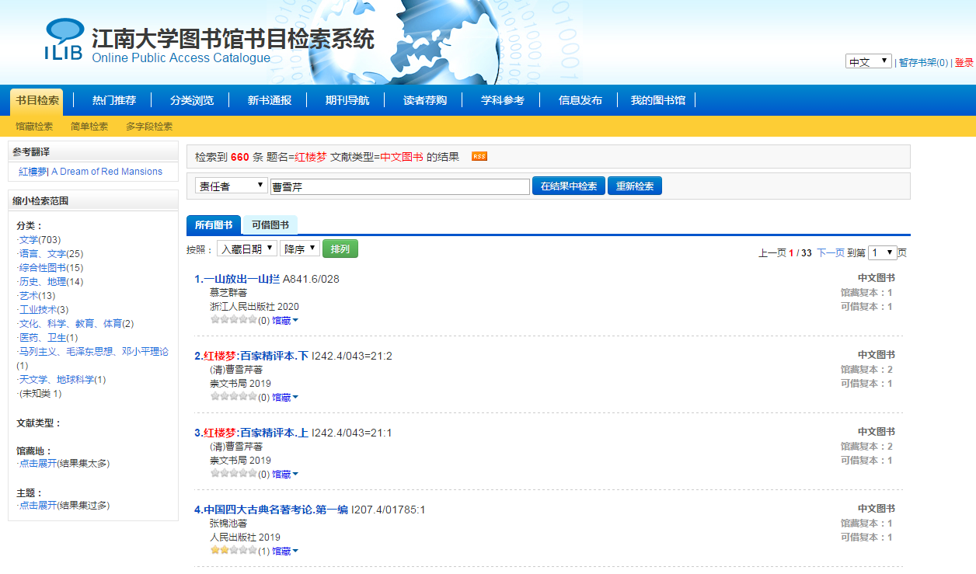
一、纸质图书的借阅
检索结果
点击检索得到检索结果，如果对一次检索的结果不是非常满意，还可以进行二次检索。
二次检索：当前检索到相关文献660种，大多不是《红楼梦》原著，我们可以选择“责任者”检索项，输入检索词“曹雪芹”，点击“在结果中检索”。也可以通过“缩小检索范围”来获得更满意的检索结果。

Slide 6
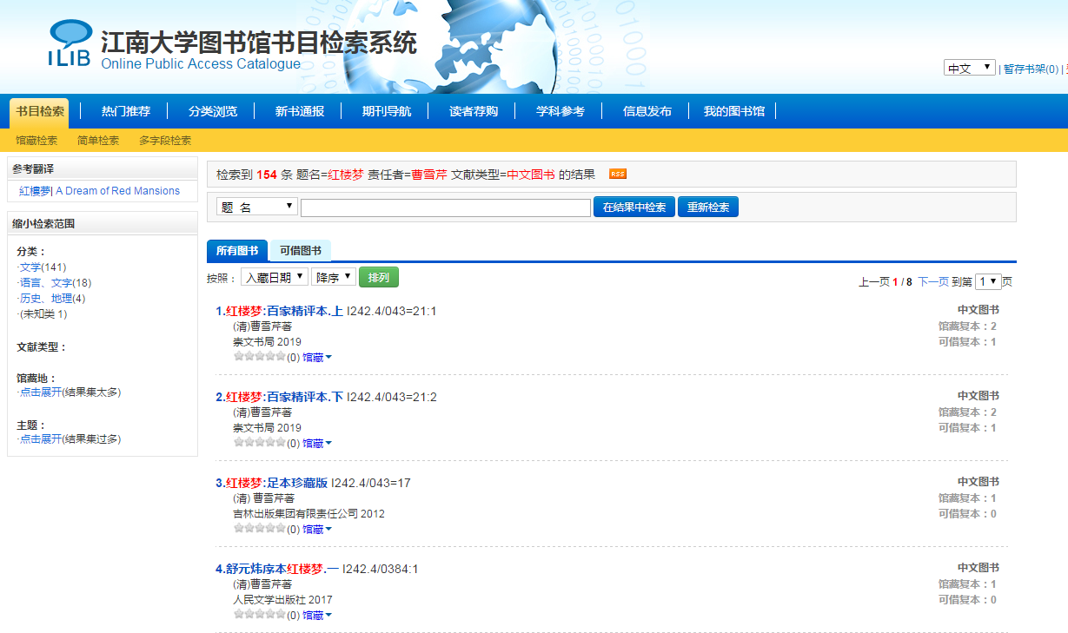
一、纸质图书的借阅
二次检索结果
同学们可点击感兴趣的图书获得详细书目信息。
二次检索的检索结果，同学们可以根据需要点击书名链接了解该书详细情况。

Slide 7
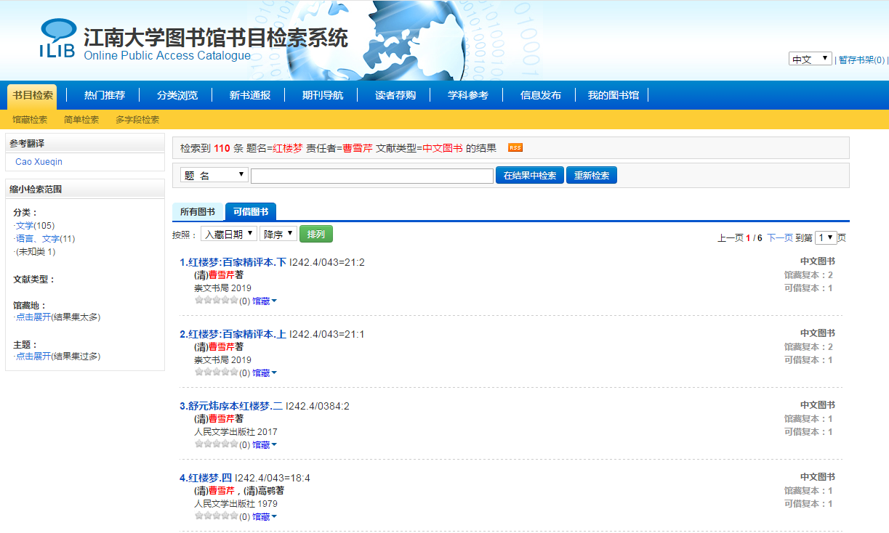
一、纸质图书的借阅
在书目检索系统中检索的图书，有部分已经外借，读者可以点击可借图书将其排除在外，然后再根据需要点击书名链接了解该书详细情况。

Slide 8
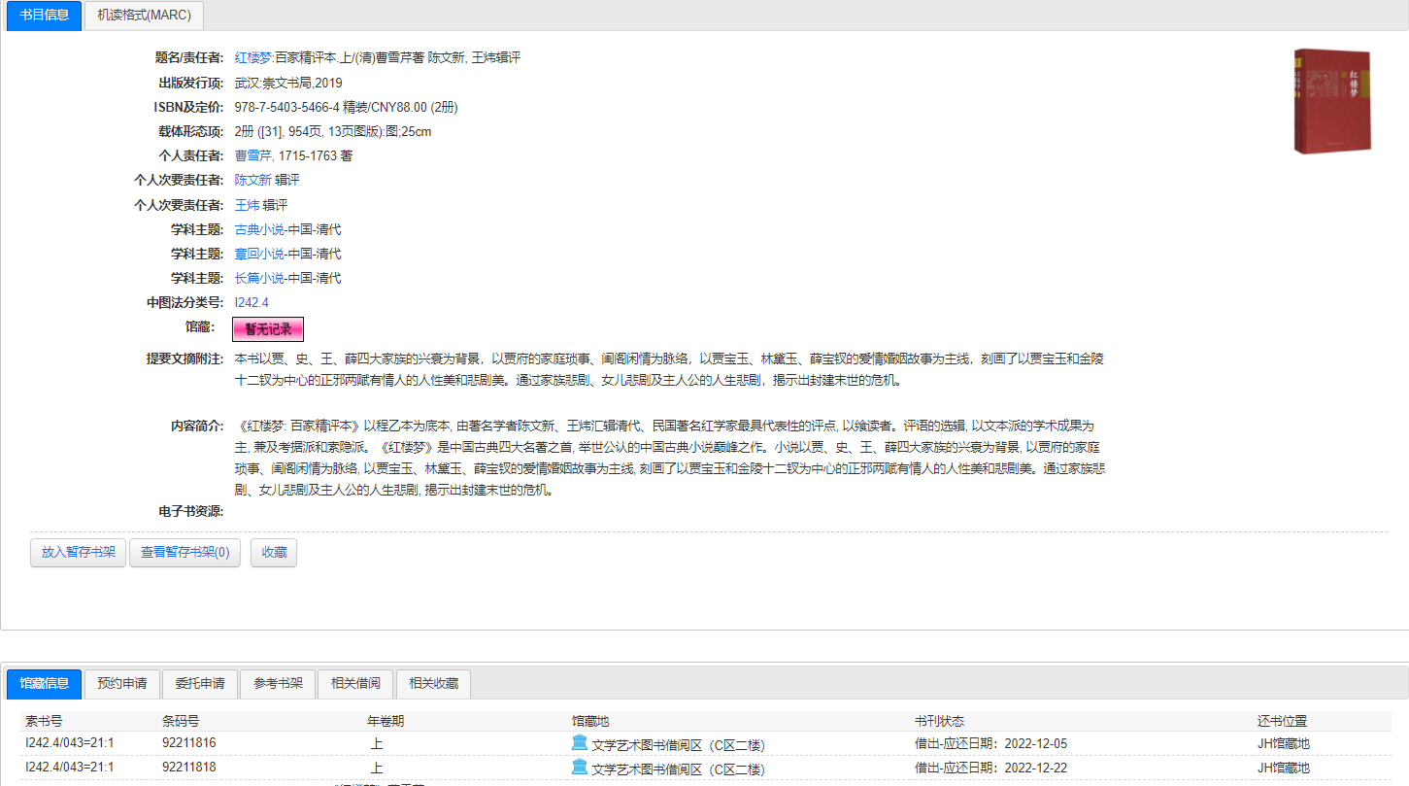
注意：索书号、馆藏地和书刊状态是帮助您在书库中找书的主要信息。如书均已外借，点击“预约申请”可进行图书的预约，图书到馆后，图书馆将为您保留 5 天，请同学及时借阅。

Slide 9
一、纸质图书的借阅
索书号：
索书号是图书馆赋予每一种馆藏图书的号码。在馆藏系统中每种索书号都是唯一的，同学们可借助索书号确定图书在书架上的排列位置。
索书号的组成：
分类号：我馆图书的分类号依据《中国图书馆分类法》取号，如 《红楼梦》的分类号为“I242.4 ”。
书次号：我馆的书次号就是流水号，按照到馆编目的先后次序而定。

Slide 10
一、纸质图书的借阅
《中国图书馆分类法》简表
A 马列毛 邓理论
B 哲学、宗教
C 社会科学总论
D 政治、法律
E 军事
F 经济
G 文化、科学、教育、体育
H 语言、文字
I 文学
J 艺术
K 历史、地理
N 自然科学总论
O 数理科学和化学
P 天文学、地球科学
Q 生物科学
R 医药、卫生
S 农业科学
T 工业技术
U 交通运输
V 航空、航天
X 环境科学、安全科学
Z 综合性图书

Slide 11
一、纸质图书的借阅
馆藏地
1.社会科学图书借阅区（地点：图书馆C区1层）
社会科学图书借阅区：提供中文社会科学(A-H类)图书的借阅服务，其中书脊上方贴红色标签的图书仅供馆内阅览。目前该区陈列图书13多万册，配备7台查询机可查询馆藏资源及借阅情况，2台自助借还书机，1台自助黑白打印机，读者可自行完成对图书的借阅、归还和打印复印。服务台还办理校园一卡通的借阅功能开通服务、读者图书遗失赔偿服务、离校清证等手续。目前有722个阅览座位。

Slide 12
一、纸质图书的借阅
馆藏地
2.文学艺术图书借阅区（地点：图书馆C区2层）
文学艺术图书借阅区：提供中文文学、艺术、史地类、小说（I、J、K类）图书的借阅服务，其中书脊上方贴红色标签的图书仅供馆内阅览。目前该区开架陈列的图书18多万册。配备2台查询机可查询馆藏资源及借阅情况，1台自助借还书机，读者可自行完成对图书的借阅和归还。目前有670个阅览座位、10套休闲沙发。

Slide 13
一、纸质图书的借阅
馆藏地
3.自然科学与外文图书借阅区（地点：图书馆C区3层）
自然科学与外文图书借阅区：提供自然科学(N-S类)中文图书、外文图书的借阅服务，其中书脊上方贴红色标签的图书仅供馆内阅览。目前该区开架陈列图书16多万册。配备2台查询机可查询馆藏资源及借阅情况，1台自助借还书机，读者可自行完成对图书的借阅和归还。目前有790个阅览座位、13个预约小间、9套休闲沙发。

Slide 14
一、纸质图书的借阅
馆藏地
4.工业技术图书借阅区（地点：图书馆C区4层）
工业技术图书借阅区：提供中文工业技术（T-Z类）图书的借阅服务，其中书脊上方贴红色标签的图书仅供馆内阅览。目前该区陈列图书约17多万册，配备2台查询机可查询馆藏资源及借阅情况，1台自助借书机，读者可自行完成对图书的借阅。目前有670个阅览座位、21个预约小间、11套休闲沙发。

Slide 15
一、纸质图书的借阅
馆藏地
5.外文原版图书阅览区（地点：图书馆C区5层）
外文原版图书阅览区提供外文原版图书、学位论文的阅览。该区陈列外文原版图书2.4万册。
6.珍（特）藏文献阅览区（地点：图书馆C区5层）
珍（特）藏文献阅览区收藏3万余册珍贵书籍。
7.江南教工文库（地点：图书馆C区5层）
江南教工文库收藏1005册我校教师出版的著作。
C区5层配备1台查询机可查询馆藏资源及借阅情况，目前有421个阅览座位、13个预约小间、5套休闲沙发。

Slide 16
一、纸质图书的借阅
馆藏地
8.密集书库
密集书库包括图书馆地下密集书库和14楼密集书库等八个区域，均属闭架式流通书库，读者无需入库，办理借书需线上提交委托申请：登录“我的图书馆（OPAC）”，在书目检索系统中查询所需图书，如果馆藏地为密集书库，点击“执行委托”。预约图书小于A4纸大小的，在C区一楼出口处“密集书库取书机”处取书，无需到库室内自助借还书机上操作；大于A4纸大小的在C区一楼“密集书库书架”取书，并需在一楼自助借还书机处完成借书操作。

Slide 17
一、纸质图书的借阅
书刊状态
可借：
图书为可借状态，说明图书在馆，同学们可到相应馆藏地进行图书的借阅。
借出：
图书为借出状态，说明图书已被其他读者借阅，同学们可以点击“预约申请”来预约该书。

Slide 18
一、纸质图书的借阅
书刊状态
阅览：
仅提供阅览。
其他：
未订购的图书，状态为“订购”；已订购发给书商的图书，状态为“已订”；图书到馆，已验收未编目的图书，状态为“在编”；已编目送交流通的图书，状态为“审校”。

Slide 19
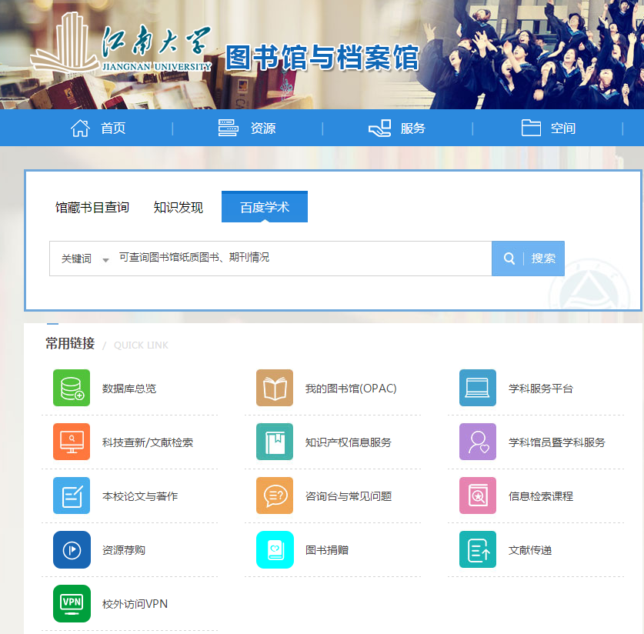
一、纸质图书的借阅
图书续借
本科生借书量 20 册，普通图书借期 60 天，如果图书即将到期却还未读完，同学们可登录“我的图书馆”进行续借。
请输入校园一卡通卡号和密码登录，对于即将到期但还需继续阅读的图书，请读者在图书到期之前的10天内续借，本科生、研究生借期30天，教师借期60 天。

Slide 20
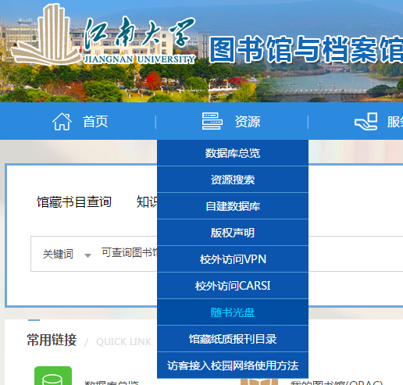
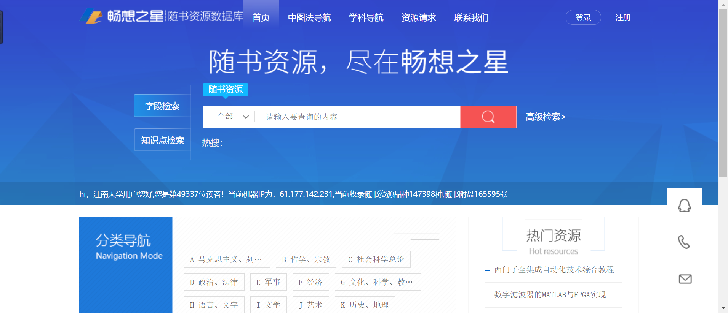
一、纸质图书的借阅
随书光盘
很多图书附有随书光盘，同学们可在图书馆主页点击“随书光盘”进入随书光盘检索系统，进行随书光盘的检索和下载。若下载流量过大，同学可到图书馆数字媒体阅览室（A410）下载。

Slide 21
二、纸质期刊的阅览
期刊报纸阅览区收藏全馆的中外文期刊和报纸，同学们可以直接到期刊报纸阅览区进行报刊的阅览，也可以通过馆藏目录检索系统检索后再到相应馆藏地进行报刊的阅览，检索方法与图书的检索方法相同。

Slide 22
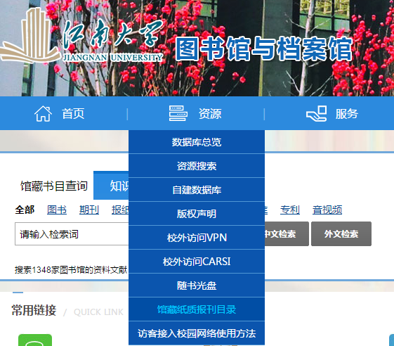
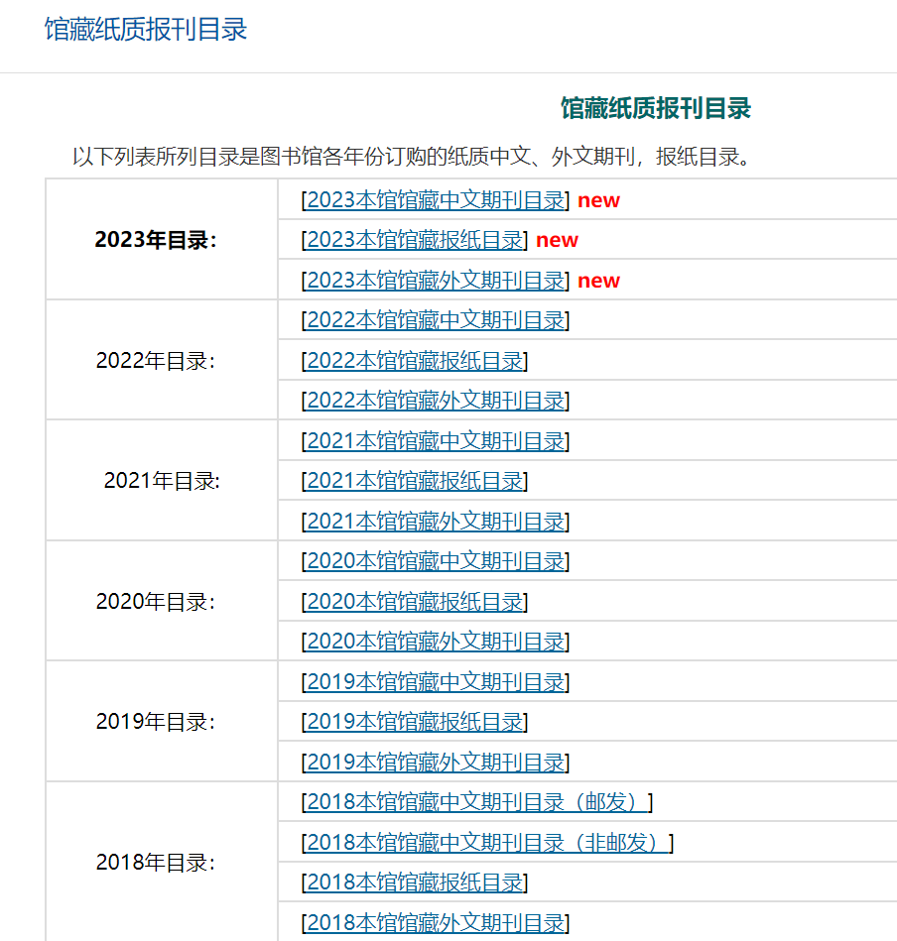
二、纸质期刊的阅览
图书馆主页的“资源”一栏 “馆藏纸质报刊目录”栏目，列出了各年度馆藏中外文期刊和馆藏报纸目录。

Slide 23
二、纸质期刊的阅览
馆藏地
1.期刊报纸阅览区（地点：图书馆C区5层）
期刊报纸阅览区提供中外文期刊学术期刊（现刊）、报纸的阅览，目前馆藏1180种，共9千余册。
2.哲社（中、外文）过刊室（地点：图书馆B区5层，B517）
哲社（中、外文）过刊室提供中外文哲学社科类学术过刊的查阅及复印服务，该区域收藏中外文哲社类过刊5万余册。

Slide 24
二、纸质期刊的阅览
馆藏地
3.理工（中、日、俄文）过刊室（地点：B区6层，B617）
理工（中、日、俄文）过刊室提供理工中、日、俄文学术过刊的查阅及复印服务，该区域收藏理工中、日、俄文类过刊5万余册。
4.理工（英文）过刊室（地点：图书馆B区7层，B717 ）
理工（英文）过刊室提供理工英文学术类过刊的查阅及复印服务，该区域收藏理工英文类过刊5万余册。

Slide 25
思考题
1.社会科学图书借阅区的位置及馆藏分布。
2.文学艺术图书借阅区的位置及馆藏分布。
3.自然科学与外文图书借阅区的位置及馆藏分布。
4.工业技术图书借阅区的位置及馆藏分布。
5.密集书库图书的借阅方法。
6.期刊报纸阅览区的位置及馆藏分布。
7.外文原版图书阅览区的位置及馆藏分布。
8.珍（特）藏文献阅览区的位置及馆藏分布。
9.随书光盘系统的使用方法。

Slide 26
常见问题
常见问题
网络故障 | 信息化中心，如有问题，可进入e江南应用中的“报修”，点击“直接报修”，选择“网络报修”。
空调故障 | 场馆中心，如有问题，可进入e江南“应用”中的“报修”，点击“直接报修”，选择“楼宇报修”或“场馆报修”均可。
卫生间故障 | 物业，如有问题，可进入e江南“应用”中的“报修”，点击“直接报修”，选择“楼宇报修”。
饮水机故障 | 物业，如有问题，请联系一楼大厅物业管理人员。
校史陈列室参观 | 校宣传部

Slide 27
常见问题
常见问题
图书馆开放时间 | 图书馆开放时间为8:00-22:00（节假日除外），但各库室具体开放时间不尽相同，详情见：http://lib.jiangnan.edu.cn/fw/jyfw.htm
自修座位哪些可以不用预约 | 未贴座位号处无需预约，如A区楼道长桌、C区内各楼层圆桌。
自修座位如何预约 | 图书馆微信公众号“我的图书馆”中的“座位预约”上，读者可在前一天的十点以后预约第二天的座位；也可以现场机器选座。
研习小间和多人研讨间如何预约 | 读者可在22:00后预约第二天开放时间中的任意时段，可在图书馆和主页“空间”栏进行预约，也可进入e江南“应用”中的“图书馆研修间预约”；预约网址：http://ytj.jiangnan.edu.cn/clientweb/xcus/ic2/Default.aspx
自助存包柜如何使用 | 自助存包柜位于图书馆A区和C区1-4层入口处，持有校园卡的读者可以在24小时内使用，存放物品超过24小时即为违约，需到C区一楼服务台处理。

Slide 28
常见问题
常见问题
如何借阅图书馆纸质书籍 | 先利用图书馆主页馆藏书目查询系统查询所需图书的馆藏地，找到图书后，可在自助借还机上完成借阅。
密集书库的书如何借阅 | 需线上委托：登录“我的图书馆（OPAC）”，在书目检索系统中查询所需图书，如果馆藏地为密集书库，点击“执行委托”。预约图书小于A4纸大小的，在C区一楼出口处“密集书库取书机”处取书，无需到库室内自助借还书机上操作；大于A4纸大小的在C区一楼“密集书库书架”取书，并需在一楼自助借还书机处完成借书操作。
本科生的借书量、借期、续借及超期罚款 | 本科生借书量20 册，普通图书借期60 天。在图书到期之前的10 天之内，读者可通过“江南大学图书馆书目检索系统”续借图书一次，本科生借期30 天。凡借书到期未还者，普通图书逾期缴滞留金0.05元/册.天；短期借阅书刊借出未及时归还，逾期缴纳滞留金1.00元/册.天。详情见“读者须知”：http://lib.jiangnan.edu.cn/gk/dzxz.htm
图书馆的电子资源 | 图书馆为读者购买了大量电子资源，具体见：http://lib.jiangnan.edu.cn/zy/sjkzl2.htm
所需资源图书馆没有购买怎么办 | 可点击图书馆主页快捷通道中的“资源荐购”推荐图书馆购买，也可点击“文献传递”进行文献传递。

Slide 29
图书馆网址：http://lib.jiangnan.edu.cn
咨询电话：85915733
（内线15733）

Slide 30
Thanks!

